Slide 1
Mercredi 17 juin

Slide 2
Mathématiques
CE2

Slide 3
Géométrie flash
identifier des formes géométriques

Slide 4
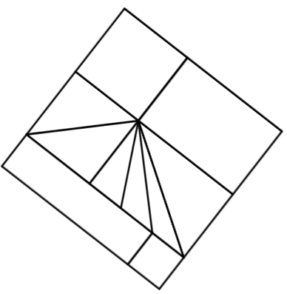
Identifie toutes les figures qui composent le grand carré
A
Triangles
Triangles rectangles
Carrés
Rectangles
B
C
D
E
F
H
I
G
J

Slide 5
Calcul réfléchi et posé
La multiplication

Slide 6
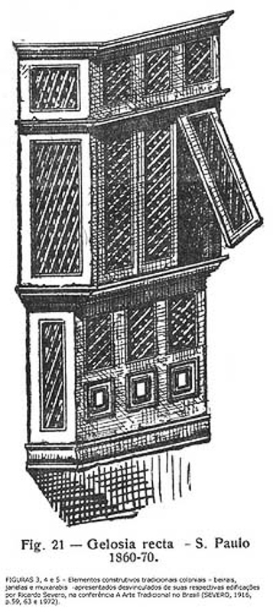
Multiplication per gelosia
Un peu d’histoire des mathématiques…
La multiplication per gelosia est une technique de multiplication aussi appelée multiplication par jalousies, par filet ou par grillage, ou encore multiplication italienne ou grecque. Pour utiliser cette technique, on est amené à tracer des tableaux qui rappellent les fenêtres à jalousie (en italien gelosia), fenêtres munies de volets à lamelles orientables permettant de voir ce qui se passe dans la rue sans être vu. Cette méthode serait d’origine indienne, puis se serait répandue en Chine, en Perse, dans le reste du monde musulman. Elle apparaît en Europe, et notamment en Italie, au XIIe siècle.

Slide 7
Dans cette case, on multiplie les dizaines de 67 par les dizaines de 95 donc on multiplie 60 x 90.
On obtient 5 400 donc 54 c soit 5m 4c .
Ici on multiplie les unités de 95 par les dizaines de 67 donc on multiplie 5 par 60. On obtient 300 soit
30 dizaines. (3c 0d)
9
5
5
3
Dans cette case, on multiplie les unités de 67 par les unités de 95 donc on multiplie 7 par 5. On obtient 35 soit 3 dizaines isolées et 5 unités isolées .
6
4
0
6m
6
90
5
3
60 x 90 = 6 x 9 x 10 x 10 = 54 x 100 = 54 c | 5 x 60 = 5 x 6 x 10 = 30 d
7 x 90 = 7 x 9 x 10 = 63 d | 7 x 5 = 35 = 35 u
7
3
5
3c
60
6d
5u
Dans cette case, on multiplie les dizaines de 95 par les unités de 67 donc on multiplie 90 par 7.
On obtient 630 d soit 6c 3d
7

Slide 8
Calcul posé de la multiplication
$$57 ×96$$
5
7
$$57$$
9
$×$ 9$6$
6

Slide 9
Problèmes

Slide 10
Dans une heure, il y a soixante minutes. Dans une minute, il y a soixante secondes. Combien de secondes y a-t-il dans une heure ?
Il y a 3600 secondes dans une heure.

Slide 11
Lola a mis quarante secondes pour faire ses lacets. Mina, sa petite sœur, a mis quatre fois plus de temps pour nouer les siens. Combien de temps Mina a-t-elle mis ?
Mina a mis 2min 40s pour nouer ses lacets.

